Slide 1
租書系統(集點版)
組員: B11170011 楊華萱 B11170070 陳宥昀

Slide 2
研究背景與動機
隨著科技逐漸數位化，傳統租書系統，都需要使用者註冊帳號、設定密碼甚至下載 APP，增加了許多使用門檻，降低了一般民眾的使用意願。
日常生活中，有些情況需臨時租借書籍。因此，設計一套「免註冊、快速借書」的租書平台，使用者只需提供姓名、電話與 Gmail，即可完成租書並開始累積點數，提升使用者體驗與便利性。

Slide 3
研究目的
建立免註冊的租書平台
導入 Gmail 集點機制。
實作視覺化的書籍租借狀態
提供基本的書籍管理與租借記錄查詢功能
整合 C# 圖形介面與資料處理能力

Slide 4
問題陳述
我們針對上述幾個問題進行設計與解決：
租借流程繁瑣：傳統系統需註冊帳號，降低使用者意願
缺乏即時集點與回饋機制：使用者缺乏動機持續使用。
介面缺乏即時視覺辨識能力：無法快速得知書籍是否已被借出。
系統過於複雜，不適用於小型應用場景：如學校作業、臨時活動、社區書櫃等。

Slide 5
預期貢獻
1. 提供更簡便的租書體驗
2. 創新導入 Gmail 集點制度
3. 改善使用者介面與視覺辨識性
4. 提升 C# 應用與系統整合能力
5. 可延伸應用於其他場景

Slide 6
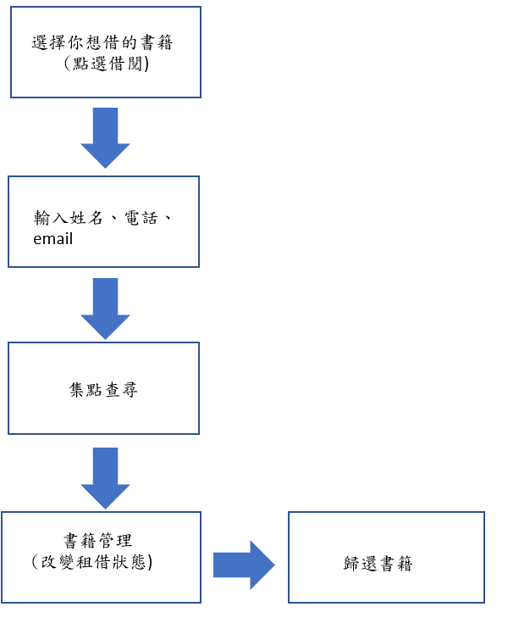
系
統
架
構
圖

Slide 7
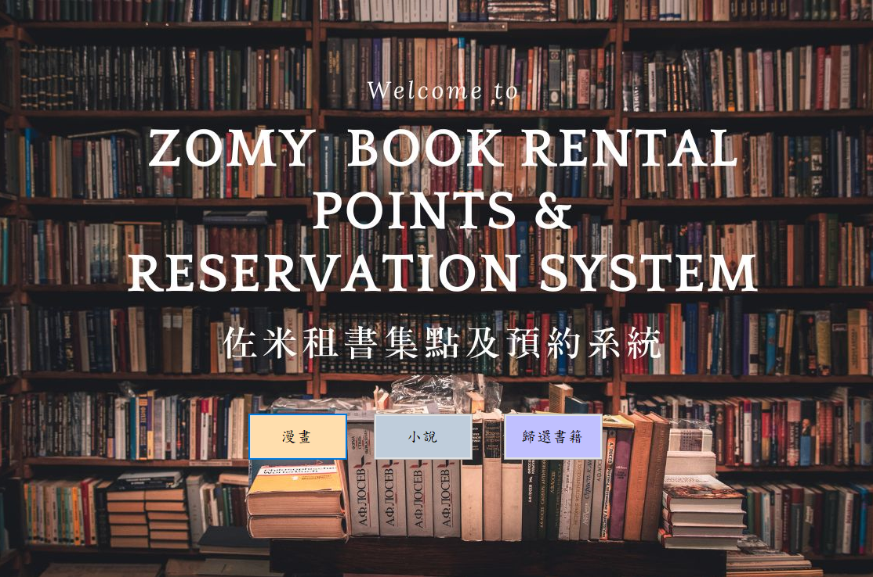
首頁-First Page

Slide 8
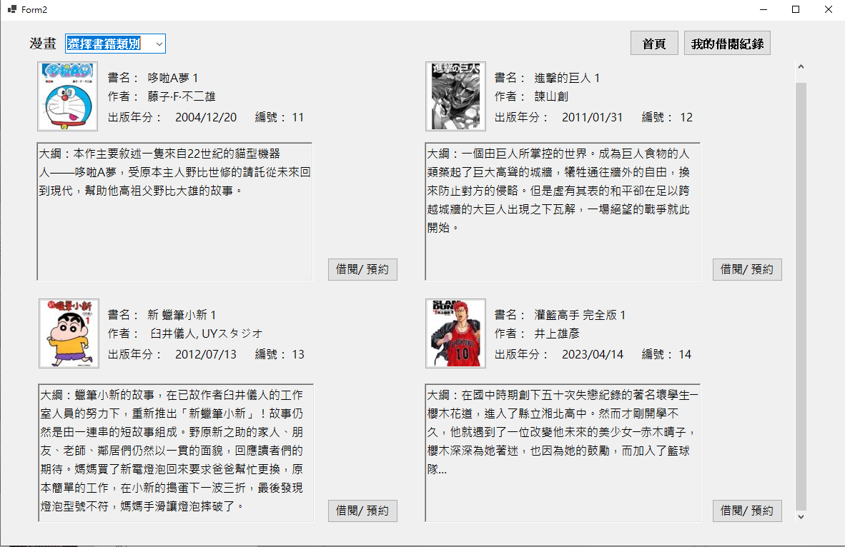
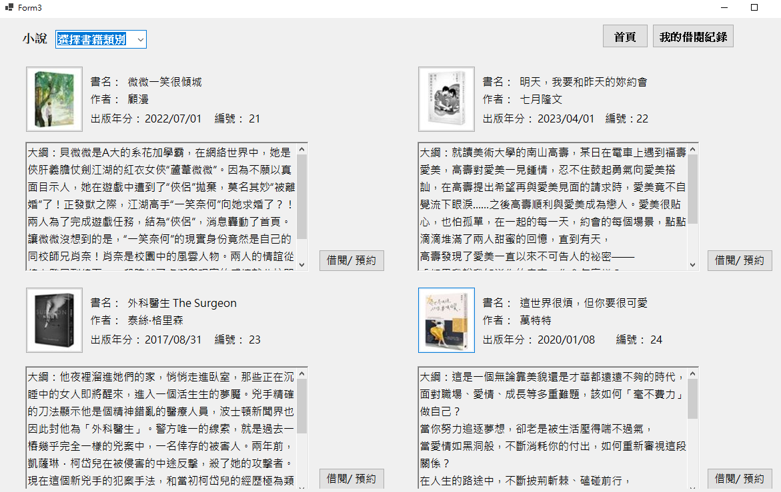
選擇想借閱的書籍

Slide 9
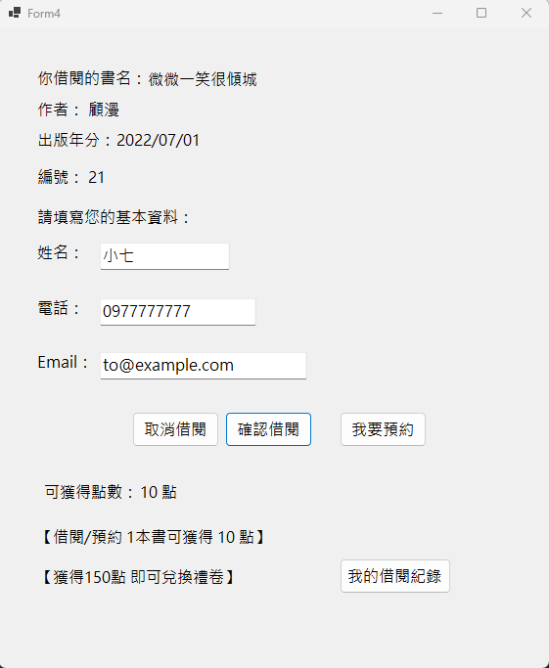
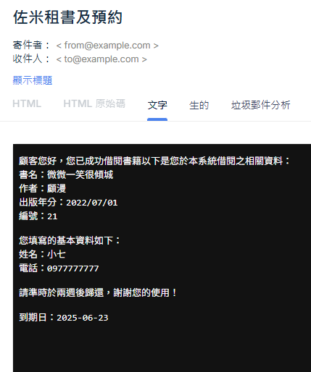
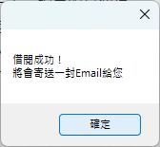
填寫資料(預約/借閱)查看點數

Slide 10
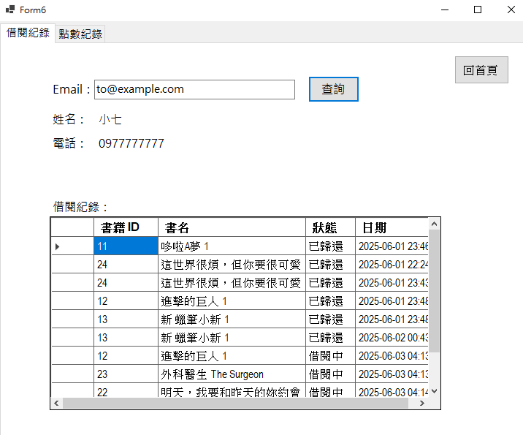
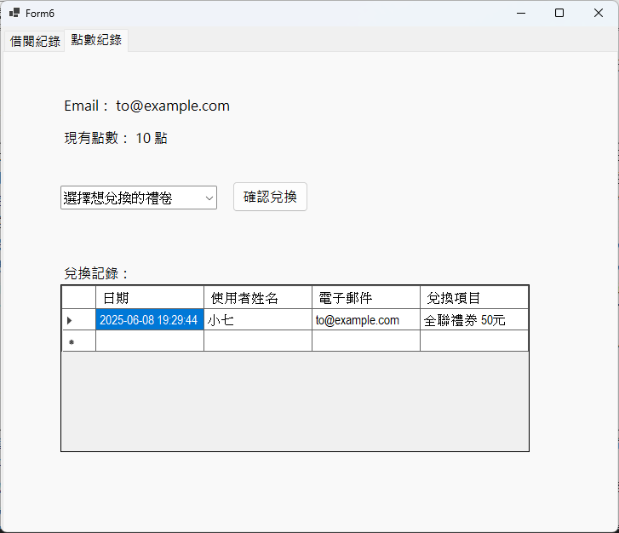
借閱紀錄/點數兌換

Slide 11
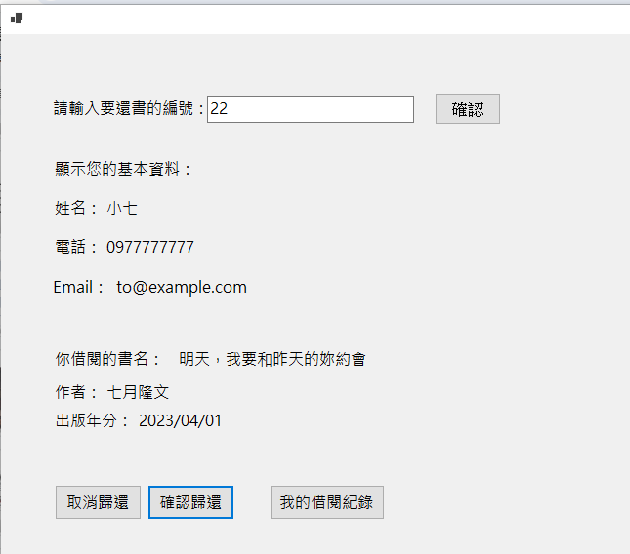
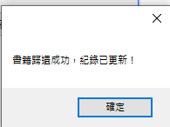
歸還書籍

Slide 12
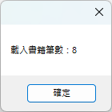
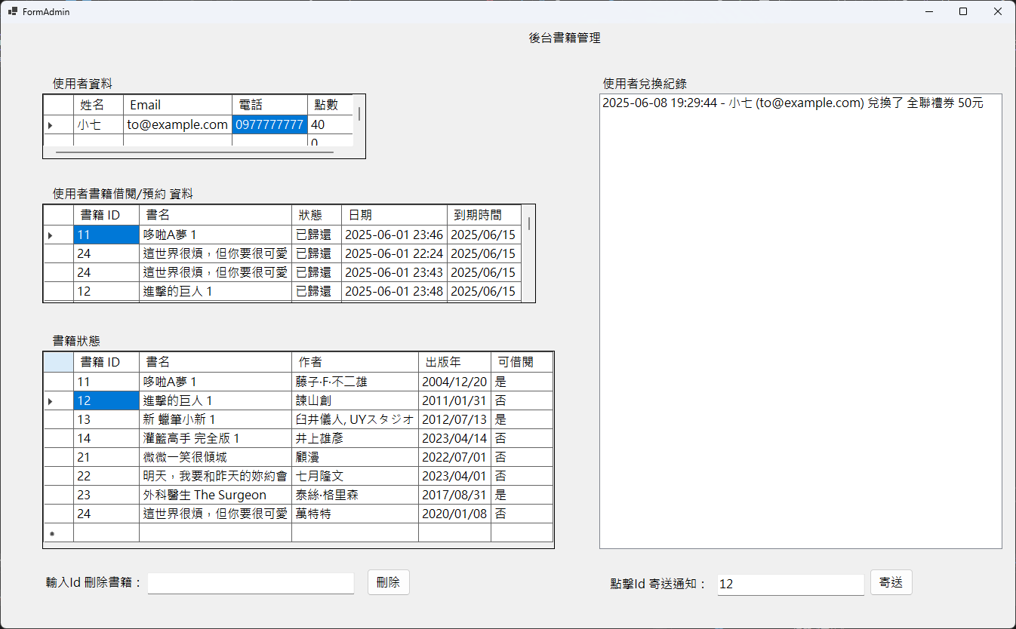
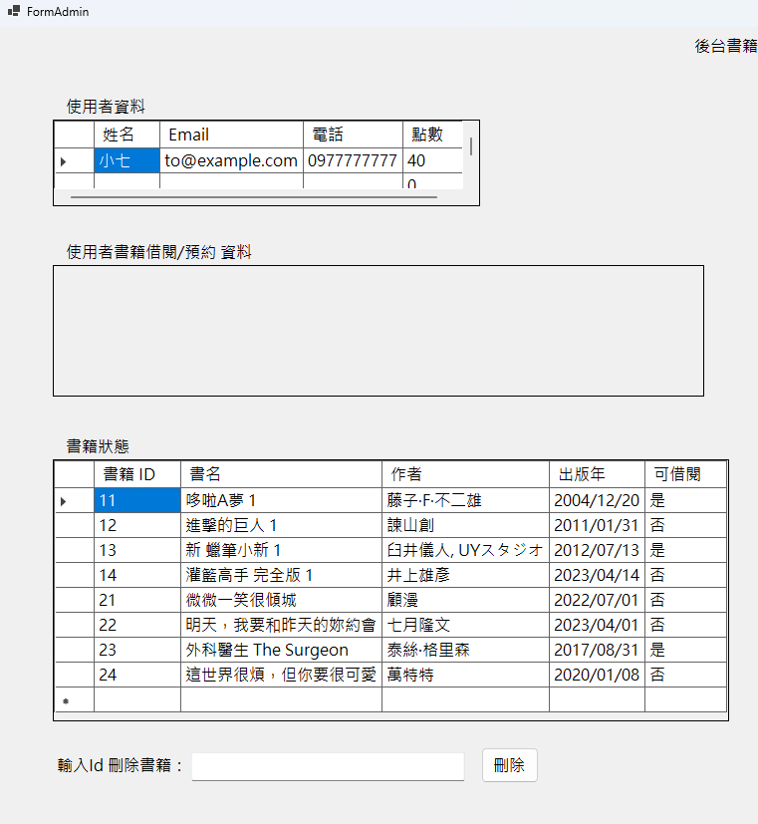
後台-書籍管理

Slide 13
RecordItem 與 UserData 類別
namespace C_Sharp_Final.Models
{
public class RecordItem
{
public int bookId { get; set; }
public string title { get; set; }
public string status { get; set; }
// "借閱中"or"預約中"
public string date { get; set; }
// 例如 "2025-06-01 19:30"
public string? dueDate { get; set; }
}
public class UserData
{
public string email { get; set; }
public string name { get; set; }
public string phone { get; set; }
public int points { get; set; }
public List<RecordItem> records { get; set; } = new List<RecordItem>();
//RecordItem 類型泛型集合類別，表示使用者的借閱或預約記錄
}
}
Notes:
類別的主要功能是管理使用者的基本資訊及其借閱記錄，方便系統在進行借閱或預約操作時能夠快速查詢和更新使用者的資料。

Slide 14
UserDataHelp 類別
namespace C_Sharp_Final.Helper
{
public class UserDataHelp
{
private static string recordFilePath = JsonPathHelper.GetUserPath();
//儲存使用者資料的檔案路徑，透過 JsonPathHelper.GetUserPath() 方法獲取。
public static List<UserData> LoadUserData()
{// 載入所有使用者資料（含借閱與預約）
if (!File.Exists(recordFilePath)) return new List<UserData>();
var json = File.ReadAllText(recordFilePath);
return JsonSerializer.Deserialize<List<UserData>>(json) ?? new List<UserData>();
}
Notes:
類別的主要功能是管理使用者的基本資訊及其借閱記錄，方便系統在進行借閱或預約操作時能夠快速查詢和更新使用者的資料。

Slide 15
UserDataHelp 類別
public static void SaveUserData(List<UserData> users)
{// 儲存所有使用者資料
var json = JsonSerializer.Serialize(users, new JsonSerializerOptions { WriteIndented = true });
File.WriteAllText(recordFilePath, json);
}
// 新增紀錄
public static void AddRecord(string name, string phone, string email, RecordItem newRecord, int pointsToAdd = 10)
{
var users = LoadUserData();
var user = users.FirstOrDefault(u => u.email.Equals(email, StringComparison.OrdinalIgnoreCase));
...........
Notes:
類別的主要功能是管理使用者的基本資訊及其借閱記錄，方便系統在進行借閱或預約操作時能夠快速查詢和更新使用者的資料。

Slide 16
UserDataHelp 類別的Addrecord
if (user == null)
{
user = new UserData
{
email = email,
name = name,
phone = phone,
points = 0
};
users.Add(user);
}
else
{
// 若User已存在，則更新姓名與電話
user.name = name;
user.phone = phone;
}
user.points += pointsToAdd;
user.records.Add(newRecord);
SaveUserData(users);
}
Notes:
類別的主要功能是管理使用者的基本資訊及其借閱記錄，方便系統在進行借閱或預約操作時能夠快速查詢和更新使用者的資料。

Slide 17
Borrow Form表單
using System.Net.Mail;
using C_Sharp_Final.Models;
using C_Sharp_Final.Helper;
using System.Text.RegularExpressions;
public partial class FormBorrow : Form
{
private FormScaler scaler;
private List<Books> books;
FrontPage frontPage = new FrontPage();
public FormBorrow()
{
InitializeComponent();
scaler = new FormScaler(this);
}
private void UpdateBookButtonImages()
{
books = BookDataHelp.Loadbooks();
var bookButtonMap = new Dictionary<int, Button>
{//照片配置
{ 11, new FormComic().btnMbI1 },
{ 12, new FormComic().btnMbI2 },
{ 13, new FormComic().btnMbI3 },
{ 14, new FormComic().btnMbI4 },
.....
};
}

Slide 18
Borrow Form表單
public static Bitmap BookImageCray(Bitmap original)
{//將照片變灰色
Bitmap newBitmap = new Bitmap(original.Width, original.Height);
for (int y = 0; y < original.Height; y++)
for (int x = 0; x < original.Width; x++)
{
Color originalcolor = original.GetPixel(x, y);
int grayScale = (int)((originalcolor.R * 0.3) + (originalcolor.G * 0.59) + (originalcolor.B * 0.11));
Color graycolor = Color.FromArgb(grayScale, grayScale, grayScale);
newBitmap.SetPixel(x, y, graycolor);
}
return newBitmap;
}

Slide 19
private void button1_Click(object sender, EventArgs e)
{//借閱按鈕
int bookId = Convert.ToInt32(label19.Text);//存放書的 ID
books = BookDataHelp.Loadbooks();
var book = books.FirstOrDefault(b => b.Id == bookId);
if (!ValidateUserInput(out string userName, out string phone, out string email)) return;
if (book != null && book.isBorrowed == false)
{
BookDataHelp.MarkBookAsBorrowed(books, bookId);//將借閱的書更新狀態
label5.Text = "10 點";
SendEmail(email, "借閱", userName, phone, book); //送email給使用者
……..
RecordItem record = new RecordItem
{
bookId = bookId,
title = label17.Text,
status = "借閱中",
date = DateTime.Now.ToString("yyyy-MM-dd HH:mm"),
dueDate = DateTime.Now.AddDays(14).ToString("yyyy-MM-dd")
};
UserDataHelp.AddRecord(userName, phone, email, record, 10);//紀錄使用者借閱資訊
MessageBox.Show("借閱成功！\n將會寄送一封Email給您 ");
frontPage.Show();
this.Hide();
UpdateBookImages();
}

Slide 20
else{
DialogResult result = MessageBox.Show(
"此書目前不可借閱，是否要預約？",
"無法借閱",
MessageBoxButtons.YesNo,
MessageBoxIcon.Question);
if (result == DialogResult.Yes){
// 使用者選擇「是」→ 預約流程
RecordItem record = new RecordItem
{
bookId = bookId,
title = label17.Text,
status = "預約中",
date = DateTime.Now.ToString("yyyy-MM-dd HH:mm"),
dueDate =null
}; ........
...
UserDataHelp.AddRecord(userName, phone, email, record, 0); // 加入預約資訊（不加點數）
SendEmail(email, "預約", userName, phone, book); // 寄送預約通知Email
MessageBox.Show("已完成預約，系統將會通知您可借閱時機。", "預約成功", MessageBoxButtons.OK, MessageBoxIcon.Information);
}
else
{
// 使用者選擇「否」→ 不做任何處理
MessageBox.Show("已取消操作。", "取消", MessageBoxButtons.OK, MessageBoxIcon.Information);
}
}
}

Slide 21
private void SendEmail(string email, string type, string name, string phone, Books book)//寄送email方法
{
try
{
MailMessage mail = new MailMessage();
mail.From = new MailAddress("from@example.com");
mail.To.Add(email);
mail.Subject = "佐米租書及預約";
mail.SubjectEncoding = Encoding.UTF8;
mail.BodyEncoding = Encoding.UTF8;
string commonInfo = $"以下是您於本系統{type}之相關資料：\n書名：{book.BookName}\n作者：{book.Author}\n出版年分：{book.Year}\n編號：{book.Id}" +
$"\n\n您填寫的基本資料如下：\n姓名：{name}\n電話：{phone}";
....
string body;
if (type == "借閱")
{
body = "顧客您好，您已成功借閱書籍" + commonInfo + $"\n\n請準時於兩週後歸還，謝謝您的使用！" +
$"\n\n到期日：{DateTime.Now.AddDays(14):yyyy-MM-dd}";
}

Slide 22
else if (type == "預約")
{
body = "顧客您好，您已成功預約書籍" + commonInfo +"\n\n系統將於書籍可借閱時通知您，請耐心等候。謝謝您的使用！";
}
else
{
body = "顧客您好，這是系統通知信件。" + commonInfo;
}
mail.Body = body;
.....
using (SmtpClient smtp = new SmtpClient("sandbox.smtp.mailtrap.io", 2525))
{
smtp.Credentials = new NetworkCredential("bff03953365917", "6a4e4061fbb7e4");
smtp.EnableSsl = true;
smtp.Send(mail);
}
}
catch (Exception ex)
{
MessageBox.Show($"{type}失敗，請填寫正確資料\n{ex.Message}");
}
}

